Slide 1

性能优化
2023.02

Slide 2
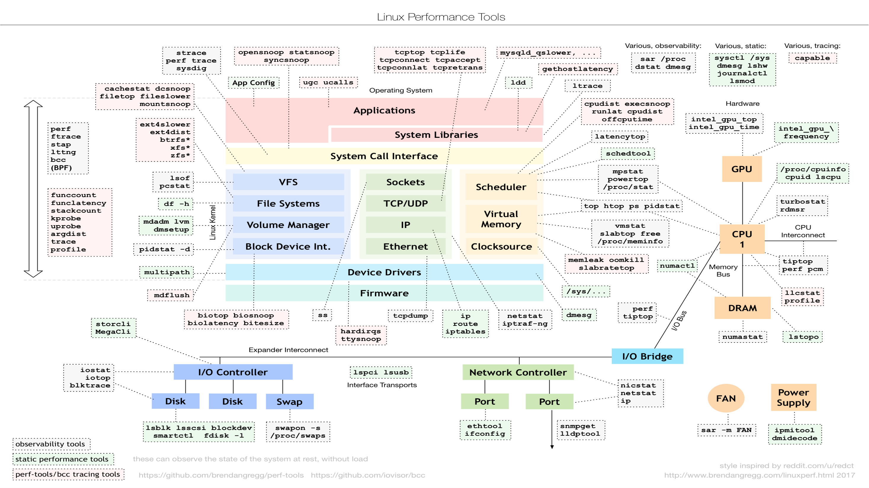
性能优化

Slide 3
